Slide 1


O JOVEM E O ESPÍRITO SANTO
Revista Betel Jovens Conectar+ 3 trimestre 2022
#CASALM&F

Slide 2




Pr. Júlio César Medeiros

Slide 3






Lição – 06 REPRESENTAÇÕES DO ESPÍRITO SANTO
Texto de Referência: 1 Jo 2. 15-17.
VERSÍCULO DO DIA
VERDADE APLICADA
OBJETIVOS DA LIÇÃO
MOMENTO DE ORAÇÃO
"Ou cuidais vós que em vão diz a Escritura: O Espírito que em nós habita tem ciúmes."
Tg 4.5
Somente através de uma vida dirigida pelo Espírito Santo é que o jovem obterá vitória sobre os desejos carnais e as atrações mundanas.
Entender a importância de ser guiado pelo Espírito Santo;
Explicar sobre a maneira que o Espírito Santo fala;
Despertar a presença do Espírito Santo diariamente.
Oremos para os jovens tenham experiências impactantes com o Espírito Santo e vivam sob Seu domínio.
🙏

Slide 4

TEXTO
1 Jo 2. 15 – 17.
15. Não amem o mundo nem o que nele há. Se alguém amar o mundo, o amor do Pai não está nele.
16. Pois tudo o que há no mundo — a cobiça da carne, a cobiça dos olhos e a ostentação dos bens — não provém do Pai, mas do mundo.
17. O mundo e a sua cobiça passam, mas aquele que faz a vontade de Deus permanece para sempre.

Slide 5

INTRODUÇÃO
Em nossa condição humana precisamos contar com a ajuda do Espirito Santo para que nos guie em nossa caminhada cristã (Rm 8.14).

Slide 6

PONTO-CHAVE
"O jovem cristão precisa se fortalecer em Deus, tendo a sua vida dirigida de forma sobrenatural pelo Espírito Santo"

Slide 7


1 - GUIADOS PELO ESPÍRITO SANTO
Um dos objetivos do envio do Consolador é que Ele nos guiaria em toda a Verdade (Jo 16.13). Mas para que esta promessa se cumpra em nossa vida, é necessário uma escolha e anseio pelo Espírito de Deus.

Slide 8

1 - GUIADOS PELO ESPÍRITO SANTO
1.2. Conduzidos pelo Espírito Santo
1.1. Bíblia, a bússola do cristão
Jesus disse que o Espírito Santo nos ensinaria todas as coisas e nos faria lembrar de tudo o que Ele dissera (Jo 14.26). O jovem só terá êxito em sua vida se observar os mandamentos de Deus (Sl 119.9).
Ser guiado pelo Espírito é o mesmo que ser conduzido por Ele, assim como foi com Jesus (Mt 4.1). Andar segundo a carne é viver de maneira que prevaleça os desejos carnais, mas andar segundo o Espírito é deixar-se ser conduzido por Ele; vivendo conforme a Sua vontade que é boa, perfeita e agradável (Rm 12.2).

Slide 9
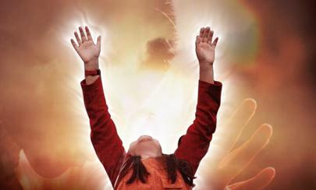
REFLETINDO
"Não existe um lugar mais seguro, melhor ou mais gratificante do que o centro da vontade de Deus independentemente de qual seja ela".
Charles Swindoll
s

Slide 10
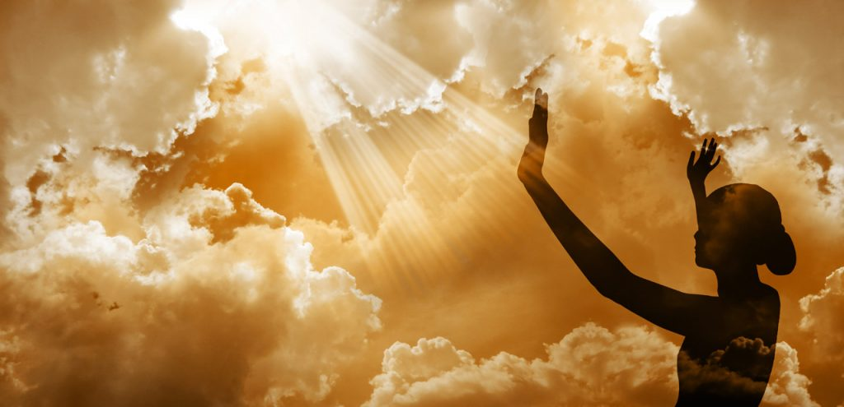

2 - OUVINDO O ESPÍRITO SANTO
Já estudamos que o Espírito Santo fala comunicando ao homem a Sua vontade, bem como as Verdades de Deus, porém o homem, por diversas vezes, não inclina seu coração a obedecer às orientações e, consequentemente, acreditar no que está sendo falado.

Slide 11
2 - OUVINDO O ESPÍRITO SANTO
2.1. Os profetas ouviam o Espírito Santo
2.2. Os Apóstolos obedeciam ao Espírito Santo
No AT, vemos vários homens de Deus que foram sensíveis à voz do Espírito Santo, dando-Lhe crédito e impactando a vida da sociedade. Elias e Eliseu foram dois homens de bastante proeminência no exercício profético em Israel. Que a juventude de Cristo esteja sensível à voz de Deus!
Paulo é um exemplo claro em obedecer ao Espírito Santo. Na segunda viagem missionária, Paulo, por duas vezes, entendeu que o Espírito Santo estava mudando seu itinerário (At 16.6-9). Salomão afirma que o Conselho do Senhor permanecerá (Pv 19.21).

Slide 12

3 - ÁVIDOS PELO ESPIRITO SANTO
O Espírito Santo é uma pessoa, e por isso precisa ser desejado. O verdadeiro cristão precisa anelar pela presença do Espírito.

Slide 13
3 - ÁVIDOS PELO ESPIRITO SANTO
3.1. Sedentos por Ti!
3.2. Vivendo na plenitude do Espírito
Estar sedento é possuir um desejo excessivo por algo. O salmista Davi declarou que sua alma tinha sede do Deus vivo (Sl 42.2). Isso denota o quanto Davi ansiava estar na companhia do Senhor. Aquele que é sedento pelas águas do Espírito, sabe que precisa desta água viva para sua sobrevivência espiritual.
A Bíblia afirma que Deus deu o Espírito Santo a Jesus sem medida (Jo 3.34), consequentemente, a Igreja, como corpo de Cristo, recebe-O plenamente. Que venhamos abundar no Espírito de maneira que sejamos imersos, por completo, em Sua natureza, vivendo no sobrenatural de Deus, assim como aconteceu a Ezequiel, que foi conduzido pelos Senhor naquelas águas purificadoras.

Slide 14
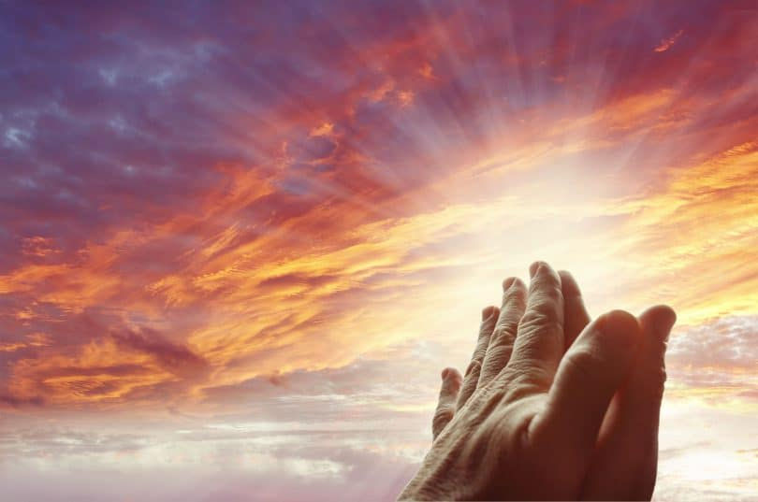
CONCLUSÃO
O Espírito Santo nos foi enviado como uma dádiva do Pai. E nEle que encontramos ajuda, orientação, consolo e fortalecimento para prosseguir e herdar a vida eterna preparada aos que vencerem.
Fonte: Revista Betel Conectar+, Lição 11 3° Tri, 2022.

Slide 15



Revista Jovens | Conectar + | Professor | A partir de 18 anos | 2º Trimestre 2022
https://www.youtube.com/c/BoaSemente
https://juliocesarmedeiros.org/blog-2/
Edição: Pb. Moacyr Santos & Missª. Fátima Oliveira #CasalM&F

Slide 16










COMO AJUDAR?
https://t.me/juliocesarmedeiros

Slide 17





M&Fassessoria CONTÁBEIS
Precisando de um contador? Nós cuidamos do seu MEI
Abertura de MEI
Legalização de CNPJ: Constituições, alterações e encerramentos
Regularização der empresas junto aos orgãos
IRPF (Imposto de renda pessoa física).
https://www.instagram.com/mefassessoriacontabeis/
https://www.facebook.com/mefassessoriacontabeis
Pb. Moacyr Santos & Missª. Fátima Oliveira #CasalM&F
(62) 991502978

